Slide 1
ADANA VALİLİĞİ
(İl Afet ve Acil Durum Müdürlüğü)
AFETLER
NE YAPILIYOR?
NE YAPILACAK ?
(04.02.2020)
Mustafa AYDIN
Vali Yardımcısı

Slide 2
İÇİNDEKİLER
Adana’nın Depremselliği
Müdahale Planlama Çalışmaları
Eğitim ve Örgütlenme Çalışmaları
Kurumsal Kapasitelerin Yükseltilmesi
Altyapı Tesislerinin Uygunluğu
Kamu Binalarının Uygunluğu
Kent Planlaması
Sanayi Tesisleri
Stratejik Tesisler
Üniversitelerin Çalışmaları
Yapı Stoğu Tespiti
Afet Sonrası Çevre Sorunları
Sonuç
ADANA İL AFET VE ACİL DURUM MÜDÜRLÜĞÜ
2

Slide 3
ADANA’NIN DEPREMSELLİĞİ;
Adana İli Deprem Risk Haritası
Adana İli ve Civarında Yaşanan Depremler
ADANA İL AFET VE ACİL DURUM MÜDÜRLÜĞÜ
3

Slide 4
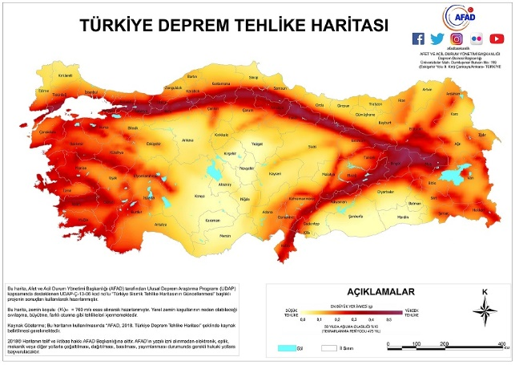
ADANA İL AFET VE ACİL DURUM MÜDÜRLÜĞÜ
4

Slide 5
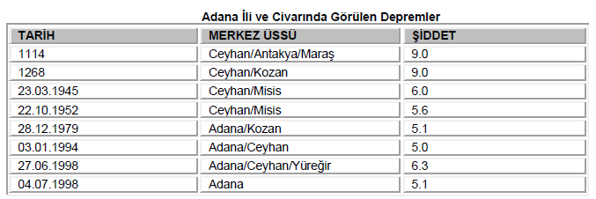
Adana ili ve civarında yaşanan depremler
27 Haziran 1998 tarihinde yerel saat ile 16:55’de, ilimiz Ceyhan-Misis arasında yer alan bir bölgede 6.3 büyüklükte bir deprem olmuştur. Ana şokun aletsel koordinatı 36.85 K ve 35.55 D, ve odak derinliği 23 km olarak saptanmıştır.
ADANA İL AFET VE ACİL DURUM MÜDÜRLÜĞÜ
5

Slide 6
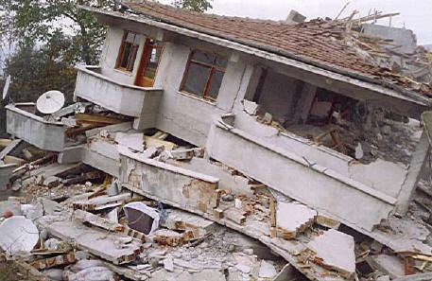
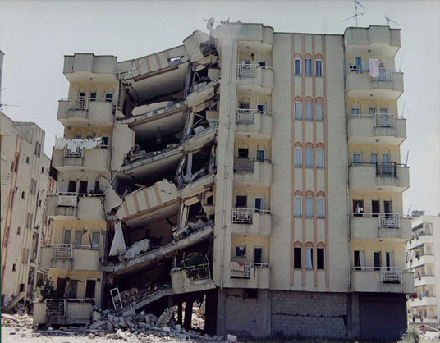
1998 Ceyhan depreminde toplam 145 kişi hayatını yitirmiş ve 1600 kişi yaralanmıştır.
ADANA İL AFET VE ACİL DURUM MÜDÜRLÜĞÜ
6

Slide 7
AFAD Deprem Dairesi Başkanlığının
Öngördüğü Senaryoda Belirtilen 6.2 Mw Büyüklüğündeki Deprem İçin
İl Bazında Tahmini Yaralı ve Can Kaybı Hasarlı ve Yıkık Bina İstatistikleri
İl | Bina Sayısı | Az Hasarlı | Orta Hasarlı | Ağır Hasarlı | Yıkık Bina | Etkilenen Toplam Nüfus | Ayakta Tedavi | Hafif Yaralı | Ağır Yaralı | Can Kaybı | Geçici Barınma (Kişi Sayısı)
Adana | 80784 | 9855 | 6480 | 3650 | 266 | 353680 | 480 | 170 | 64 | 31 | 8174
ADANA İL AFET VE ACİL DURUM MÜDÜRLÜĞÜ
7

Slide 8
MÜDAHALE PLANLAMA ÇALIŞMALARI:
Afet ve Acil Durum Müdahale Hizmetleri Yönetmeliği
Türkiye Afet Müdahale Planı (TAMP)
İl Afet Müdahale Planı (Adana TAMP)
ADANA İL AFET VE ACİL DURUM MÜDÜRLÜĞÜ
8

Slide 9
adana afet müdahale planı
TAMP
Afet ve acil durumlara ilişkin müdahale çalışmalarında görev alacak çalışma grupları ve koordinasyon birimlerine ait rolleri ve sorumlulukları tanımlamak, afet öncesi, sırası ve sonrasındaki müdahale planlamasının temel prensiplerini belirlemektir.
Amaç
Kapsam
TAMP, ülkemizde yaşanabilecek her tür ve ölçekte, afet ve acil durumlara müdahalede görev alacak, bakanlık, kamu kurum ve kuruluşları, özel kuruluşlar, STK’lar ve gerçek kişileri kapsar.
ADANA İL AFET VE ACİL DURUM MÜDÜRLÜĞÜ
9

Slide 10
Müdahale Planlama Düzeyleri
-Ulusal Düzey Çalışma Grubu Planları –İçişleri Bakanlığı AFAD ve Bakanlıklar düzeyinde hazırlanmaktadır.
-İl Afet Müdahale Planı İl Düzeyinde Adana AFAD ve Kurum/Kuruluşlarca hazırlanmıştır.
-Yerel Düzey Çalışma Grubu Operasyon Planları Çalışma Gruplarında görevli Kurum/Kuruluşlarca hazırlanmıştır.
TÜRKİYE AFET MÜDAHALE PLANI (TAMP)
ULUSAL DÜZEY
YEREL DÜZEY
İl Afet Müdahale Planı
Yerel Düzey Çalışma Grubu Operasyon Planları
Ulusal Düzey Çalışma Grubu Planları
ADANA TAMP
ADANA İL AFET VE ACİL DURUM MÜDÜRLÜĞÜ
10

Slide 11
ADANA AFET MÜDAHALE PLANI ÇALIŞMA GURUPLARI
 | ÇALIŞMA GURUBU |  | YERELDEKİ ANA ÇÖZÜM ORTAĞI KURUM
1 |  | ARAMA VE KURTARMA ÇALIŞMA GURUBU | Adana İl Afet ve Acil Durum Müdürlüğü
2 |  | KBRN ÇALIŞMA GURUBU | Adana İl Afet ve Acil Durum Müdürlüğü
3 |  | BARINMA ÇALIŞMA GURUBU | Adana İl Afet ve Acil Durum Müdürlüğü
4 |  | BİLGİ YÖNETİMİ, DEĞERLENDİRME VE İZLEME ÇALIŞMA GURUBU | Adana İl Afet ve Acil Durum Müdürlüğü
5 |  | HİZMET GRUPLARI LOJİSTİĞİ ÇALIŞMA GURUBU | Adana İl Afet ve Acil Durum Müdürlüğü
6 |  | MUHASEBE, BÜTÇE VE MALİ RAPORLAMA ÇALIŞMA GURUBU | Adana İl Afet ve Acil Durum Müdürlüğü
7 |  | KAYNAK YÖNETİMİ ÇALIŞMA GURUBU | Adana İl Afet ve Acil Durum Müdürlüğü
8 |  | SATIN ALMA VE KİRALAMA ÇALIŞMA GURUBU | Adana İl Afet ve Acil Durum Müdürlüğü
9 |  | PSİKOSOSYAL DESTEK ÇALIŞMA GURUBU | Aile, Çalışma ve Sosyal Hizmetler İl Müdürlüğü
ADANA İL AFET VE ACİL DURUM MÜDÜRLÜĞÜ
11

Slide 12
ADANA AFET MÜDAHALE PLANI ÇALIŞMA GURUPLARI
10 | AYNİ BAĞIŞ DEPO YÖNETİMİ VE DAĞITIM ÇALIŞMA GURUBU | İl Sosyal Yardımlaşma ve Dayanışma Vakfı Müdürlüğü
11 | ALT YAPI ÇALIŞMA GURUBU | İlbank
12 | HASAR TESPİT ÇALIŞMA GURUBU | Çevre ve Şehircilik İl Müdürlüğü
13 | ENKAZ KALDIRMA ÇALIŞMA GURUBU | Çevre ve Şehircilik İl Müdürlüğü
14 | ENERJİ ÇALIŞMA GURUBU | Toroslar Enerjisa Dağıtım A.Ş.
15 | GIDA, TARIM ve HAYVANCILIK ÇALIŞMA GURUBU | Tarım Ve Orman İl Müdürlüğü
16 | GÜVENLİK VE TRAFİK ÇALIŞMA GURUBU | İl Emniyet Müdürlüğü
17 | YANGIN ÇALIŞMA GURUBU | Büyükşehir Belediyesi İtfaiye Dairesi Başkanlığı
18 | TAHLİYE YERLEŞTİRME VE PLANLAMA ÇALIŞMA GURUBU | İl Jandarma Komutanlığı
19 | DEFİN ÇALIŞMA GURUBU | Büyükşehir Belediyesi Mezarlıklar Dairesi Başkanlığı
ADANA İL AFET VE ACİL DURUM MÜDÜRLÜĞÜ
12

Slide 13
ADANA AFET MÜDAHALE PLANI ÇALIŞMA GURUPLARI
20 | BESLENME ÇALIŞMA GURUBU | Türk Kızılayı Akdeniz Bölge Afet Yönetim Merkezi
21 | ZARAR TESPİT ÇALIŞMA GURUBU | Adana Defterdarlık
22 | SAĞLIK ÇALIŞMA GURUBU | İl Sağlık Müdürlüğü
23 | NAKLİYE ÇALIŞMA GURUBU | Ulaştırma ve Altyapı Bakanlığı 5.Bölge Müdürlüğü
24 | ULAŞIM ALT YAPI ÇALIŞMA GURUBU | Karayolları 57.Şube Şefliği
25 | HABERLEŞME ÇALIŞMA GURUBU | Bilgi Teknolojileri ve İletişim Kurumu Mersin Bölge Müdürlüğü
26 | TEKNİK DESTEK VE İKMAL ÇALIŞMA GURUBU | Karayolları 57.Şube Şefliği
ADANA İL AFET VE ACİL DURUM MÜDÜRLÜĞÜ
13

Slide 14
PLANLAMA:
26 Çalışma Grubu operasyonel planlarını hazırlamaktadır. Öncelikle bir çalışma grubu oluşturulacak ve anlaşılır, uygulanır, görev tanımları yapılmış, işbirliği ve koordinasyona açık planlar hazırlanacaktır.
İlimizde bu planların hazırlanması ve etkin uygulanmasını sağlamak için çok sayıda toplantı ve tatbikatlar yapılmış olup, belli bir seviyeye gelindiği düşünülmektedir.
ADANA İL AFET VE ACİL DURUM MÜDÜRLÜĞÜ
14

Slide 15
PLANLAMA:
"Afet ve Acil Durum Müdahale Hizmetleri Yönetmeliği" il düzeyinde plan hazırlanmasını düzenlemekte, ilçeler bu planları yapmamaktadır. Ancak planlarda, ilçe bilgileri yerinde ve tam olarak yer almalı; Kaymakamlıklar ve ilçe belediyeleri ile işbirliği ve koordinasyon alanları iyi belirlenmelidir.
ADANA İL AFET VE ACİL DURUM MÜDÜRLÜĞÜ
15

Slide 16
PLANLAMA:
İlçe Belediyelerinde de afet birimi oluşturulmalı;
Bu birim
İlin afet planlarına katkı koymalı,
Afet eğitmeni yetiştirerek; ilçesinde afet eğitimlerinde yer almalı,
Arama kurtarma ekibini belediye personeli ve gönüllüler ile birlikte oluşturmalı.
ADANA İL AFET VE ACİL DURUM MÜDÜRLÜĞÜ
16

Slide 17
AFET YÖNETİMİNDE SORUNLU ALANLAR:
Planların uygulanması-uygulanamaması,
Depo yönetimi-yardımların dağıtımı,
Öncelikli müdahale alanlarının tespitinde zorluklar,
Olay yeri yönetimindeki sorunlar- STK, vatandaşların yoğun ilgisi!!!
Haberleşme,
Bilgi kirliliği,
Ortak mühendislik dili,
Koordinasyon.
ADANA İL AFET VE ACİL DURUM MÜDÜRLÜĞÜ
17

Slide 18
EĞİTİM VE ÖRGÜTLENME ÇALIŞMALARI:
‘Afete Hazır Türkiye Projesi’ Eğitimleri, Afet Gönüllüğü Projesi
TAG-SSG (Toplum Afet Gönüllüsü ve Sivil Savunma Görevlileri) Örgütlenmesi
Afet Yönetiminde Vatandaşın Yeri/Rolü
Arama – Kurtarma Ekiplerinin Artırılması
ADANA İL AFET VE ACİL DURUM MÜDÜRLÜĞÜ
18

Slide 19
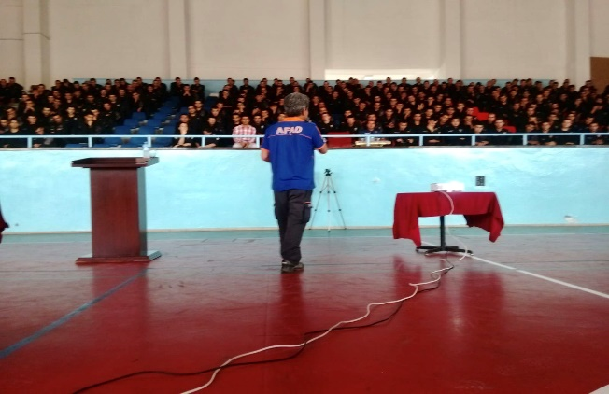
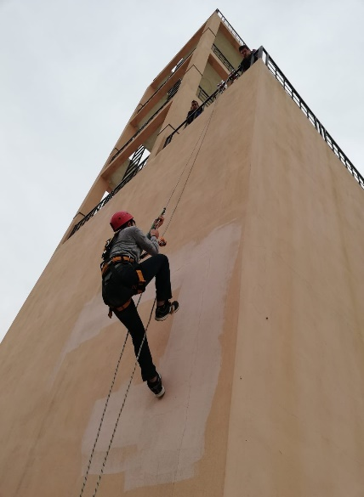
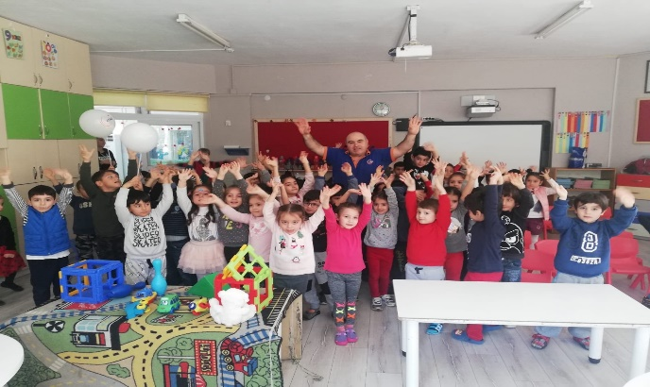
AFETE HAZIR Türkiye projesi
Eğitimler ve gönüllülük
Bireyden başlayarak okullar, kamu kurumları ,özel kuruluşlar, sivil toplum kuruluşlarına Temel Afet Bilinci eğitimleri verilmektedir.
Toplum Afet Gönüllülüğü kapsamında mahallelerde, kurumlarda örgütlenme sağlandığı takdirde eğitimler verilmektedir.
Kurumlarda arama kurtarma ekipmanı temini halinde oluşturulacak ekiplere, hafif arama kurtarma eğitimi verilerek afetlerde altın saatler olarak adlandırılan ilk 72 saate hazır olmak hedeflenmektedir.
ADANA İL AFET VE ACİL DURUM MÜDÜRLÜĞÜ
19

Slide 20
İL AFET VE ACİL DURUM MÜDÜRLÜĞÜ’NÜN VERMİŞ OLDUĞU EĞİTİMLER
VERİLEN EĞİTİMLER | 2017 | 2018 | 2019
AFETE HAZIR BİREY VE AİLE EĞİTİMİ | 1.650 | 2.435 | 3048
OKULLARA YÖNELİK TEMEL AFET BİLİNCİ,YANGIN GÜVENLİĞİ, OKUL TAHLİYE EĞİTİMİ | 11.582 | 8.505 | 13.536
İŞYERİ VE KURUMLARA YÖNELİK TEMEL AFET BİLİNCİ,YANGIN GÜVENLİĞİ VE KBRN FARKINDALIK EĞİTİMLERİ | 4.403 | 8.126 | 6129
SSG-TAG (SİVİL SAVUNMA GÖREVLİLERİ VE TOPLUM AFET GÖNÜLLÜLERİ) EĞİTİMLERİ | - | 151 | 833
TOPLAM | 17.635 | 19.217 | 20.546
ADANA İL AFET VE ACİL DURUM MÜDÜRLÜĞÜ
20

Slide 21
İL MİLLİ EĞİTİM MÜDÜRLÜĞÜ TARAFINDAN VERİLEN EĞİTİM RAKAMLARI
VERİLEN EĞİTİMLER | 2017 | 2018 | 2019
AFETE HAZIR OKUL EĞİTİMİ | 241.492 | 246.062 | 178.804
ADANA İL AFET VE ACİL DURUM MÜDÜRLÜĞÜ
21

Slide 22
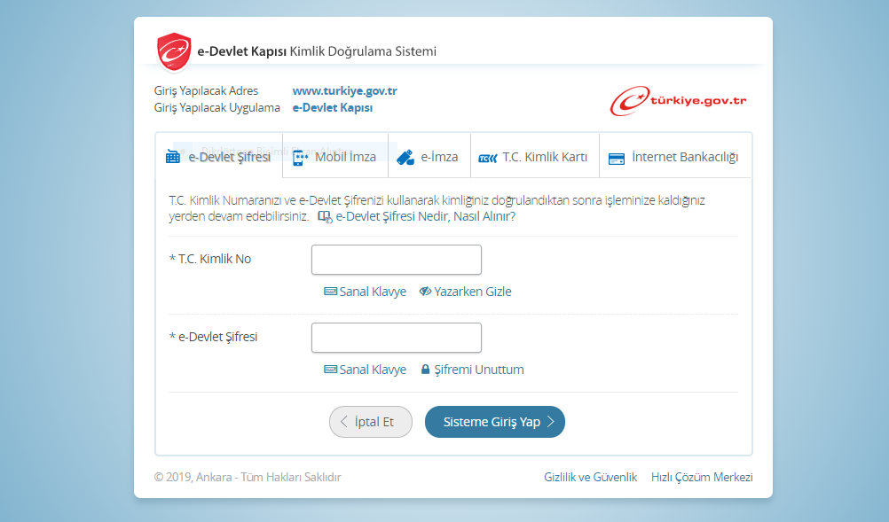
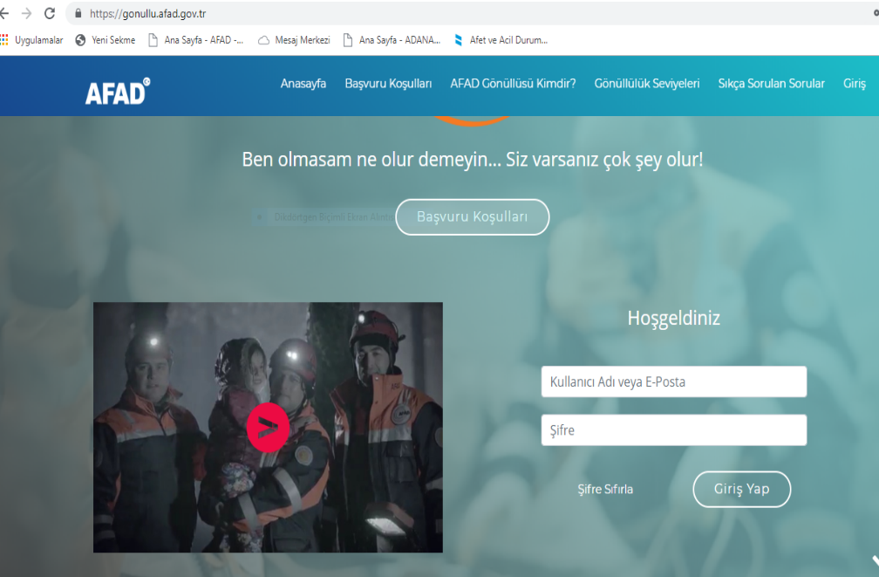
AFAD Gönüllülük Sistemi Nedir?
Afet ve Acil Durum Yönetimi Başkanlığı tarafından koordine edilen, gönüllü birey ve sivil toplum kuruluşlarının afet ve acil durum hizmetlerine katılımlarına yönelik çalışmalar kapsamında “AFAD Gönüllülük Portalı” hizmet vermeye başlamıştır.
ADANA İL AFET VE ACİL DURUM MÜDÜRLÜĞÜ
22

Slide 23
Kimler Gönüllü Olabilir?
AFAD Gönüllüsü olmaya istekli ve e-devlet şifresi olan herkes gönüllü olabilir.
Tamamıyla kendi isteği doğrultusunda dayanışma ve yardımlaşma amacıyla bireysel çıkarlarını gözetmeksizin hiçbir maddi beklentisi olmadan sadece topluma faydalı olmak arzusuyla fiziksel gücünü, zamanını, bilgi birikimini, yeteneğini ve deneyimini kullanarak afet ve acil durum öncesinde, sırasında ve sonrasında toplum hizmeti çalışmalarına katkı sağlayan kişilerdir.
ADANA İL AFET VE ACİL DURUM MÜDÜRLÜĞÜ
23

Slide 24
İl Müdürlüğü ve Kaymakamlıklarımızın koordinasyonunda 15 ilçemizde ve Üniversitelerimizde gönüllülük projesi geçtiğimiz Kasım-Aralık aylarında yapılan toplantılarla anlatılmıştır. Toplantılar aşağıda belirtilen sayıda kişiler katılmıştır;
05-06.11.2019 tarihinde Aladağ İlçesi (84 Kişi)
07.11.2019 tarihinde Yüreğir İlçesi (185 Kişi)
07.11.2019 tarihinde Sarıçam İlçesi (162 Kişi)
12.11.2019 tarihinde Kozan İlçesi (59 Kişi)
12.11.2019 tarihinde İmamoğlu İlçesi (106 Kişi)
13.11.2019 tarihinde Çukurova İlçesi (184 Kişi)
13.11.2019 tarihinde Yumurtalık İlçesi (59 Kişi)
13.11.2019 tarihinde Karataş İlçesi (72 Kişi)
ADANA İL AFET VE ACİL DURUM MÜDÜRLÜĞÜ
24

Slide 25
14.11.2019 tarihinde Ceyhan İlçesi (106 Kişi)
15.11.2019 tarihinde Karaisalı İlçesi (86 Kişi)
19.11.2019 tarihinde Seyhan İlçesi (234 Kişi)
09.12.2019 tarihinde Pozantı İlçesi (73 Kişi)
10.12.2019 tarihinde Tufanbeyli İlçesi (72 Kişi)
10.12.2019 tarihinde Saimbeyli İlçesi (85 Kişi)
10.12.2019 tarihinde Feke İlçesi (86 Kişi)
17.10.2019 tarihinde Alparslan Türkeş Bilim Ve Teknoloji Üniversitesi (115 kişi)
18.11.2019 tarihinde Çukurova Üniversitesi (175 kişi)
ADANA İL AFET VE ACİL DURUM MÜDÜRLÜĞÜ
25

Slide 26
Ocak 2020 sonu itibariyle sisteme giriş yapan gönüllü sayımız 888’dır. Bu sayı yeterli değildir, hep beraber biraz daha çalışmalıyız.
Adana | 888
Aladağ | 7
Ceyhan | 57
Çukurova | 215
Feke | 8
İmamoğlu | 11
Karaisalı | 8
Karataş | 2
Kozan | 58
Pozantı | 13
Saimbeyli | 13
Sarıçam | 96
Seyhan | 280
Tufanbeyli | 6
Yumurtalık | 4
Yüreğir | 110
ADANA İL AFET VE ACİL DURUM MÜDÜRLÜĞÜ
26

Slide 27
Ocak 2020 sonu itibariyle Adana ve diğer illerde sisteme giriş yapan gönüllü sayıları;
Adana | 888
Bursa | 1008
Konya | 720
Antalya | 634
Eskişehir | 350
ADANA İL AFET VE ACİL DURUM MÜDÜRLÜĞÜ
27

Slide 28
Afete yönelik çalışmalarda vatandaşlarımız mutlaka yer almalıdır. Ancak bu konu mevzuatta çok iyi tanımlanmamıştır.
Muhtarla birlikte vatandaşlar çalışmalarda yer almalıdır. TAG-SSG geliştirildiği ölçüde bu konuda yol alabiliriz.
Özellikle yardım dağıtımında, çadır kent yönetiminde, mahallede yapılacak olan çalışmalarda vatandaşlarımızla birlikte olunmalıdır.
Cami görevlisi, okul çalışanlarının desteği alınmalıdır.
Muhtar- İmam- Öğretmen üçlüsünün organizasyonu önemlidir.
İl Afet Planında bu konu değerlendirilmelidir.
Afet Yönetiminde vatandaşın yeri/rolü
ADANA İL AFET VE ACİL DURUM MÜDÜRLÜĞÜ
28

Slide 29
Arama-kurtarma ekiplerinin artırılması
İlimizde, İl Müdürlüğüne bağlı arama-kurtarma ekibi ile Büyükşehir Belediyesine bağlı itfaiyede ve bazı sanayi kuruluşlarında arama-kurtarma ekibi bulunmaktadır. Ancak bu sayılar yeterli değildir.
Son iki yılda yapılan çalışmalarla iki üniversitemizde, İl Milli Eğitim Müdürlüğünde, 10 MTAL’ de ekipler oluşturulmuştur.
Sanayi tesislerinde de bu ekiplerin oluşturulması için çalışılmaktadır.
Personel sayısı, fiziki imkan vb. olan kurumlarda da bu ekipler oluşturulmalıdır. (DSİ, Orman, Tarım, Vergi, SGK, TCDD,vb.)
İlçe belediyeleri de gerek personel gerekse gönüllülerle birlikte bu ekipleri oluşturmalıdır.
ADANA İL AFET VE ACİL DURUM MÜDÜRLÜĞÜ
29

Slide 30
KURUMSAL KAPASİTELERİN YÜKSELTİLMESİ:
Kurumlarda afet kültürünün geliştirilmesi gerekmektedir.
Mevcut planların etkin uygulanması sağlanmalıdır.(Sivil Savunma Planları, Yangın Talimatı vb.)
Bu çerçevede;
-Kurum binalarının depremsellik durumu nedir?
-Yapısal olmayan hasarların önlenmesine yönelik tedbir alındı mı?
-Afet eğitimleri alındı mı?
-İlkyardım eğitimi alan personel kaç kişidir?
-Afet ve acil durumlara yönelik organizasyon yapısı güçlü mü, kurumda afet gönüllüsü var mı, arama-kurtarma ekibi oluşturulmuş mu, ilgililer işlerini biliyor mu?
ADANA İL AFET VE ACİL DURUM MÜDÜRLÜĞÜ
30

Slide 31
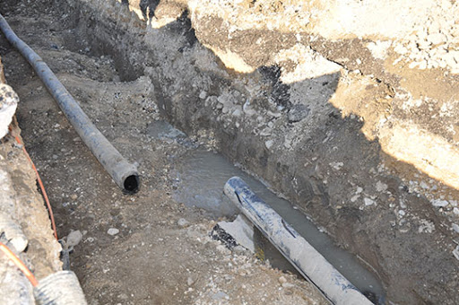
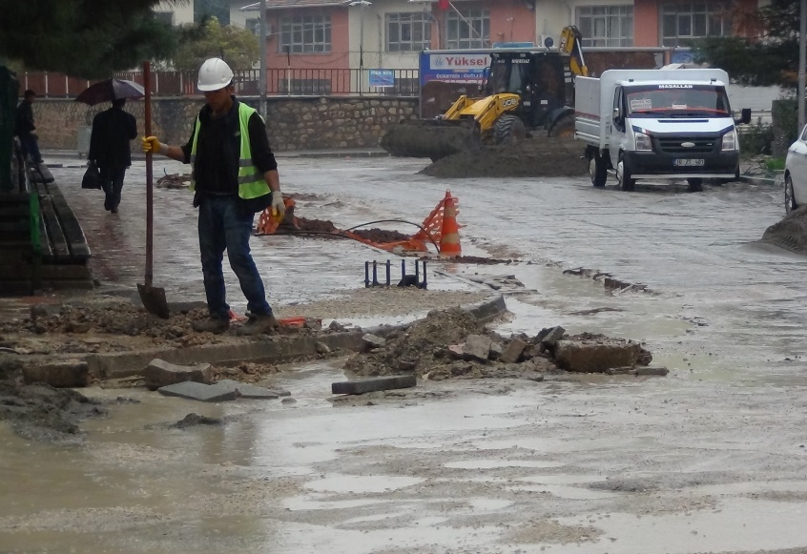
ALTYAPI TESİSLERİNİN UYGUNLUĞU:
Bazı kurumlarımız bu konuda gerekli tespitleri yaparak eksikliklerini gidermiş, bazılarının çalışmaları devam ediyor olabilir.
Altyapı tesislerinden sorumlu kurumlar tekrar kontrollerini yaparak depremsellik yönüyle konuyu tekrar değerlendirmeli ve eksik, aksak yönler varsa hızla gidermelidir.
ADANA İL AFET VE ACİL DURUM MÜDÜRLÜĞÜ
31

Slide 32
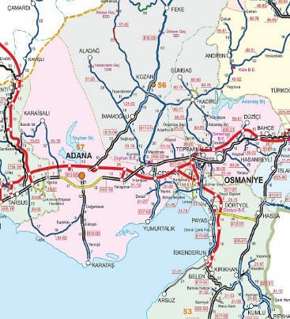
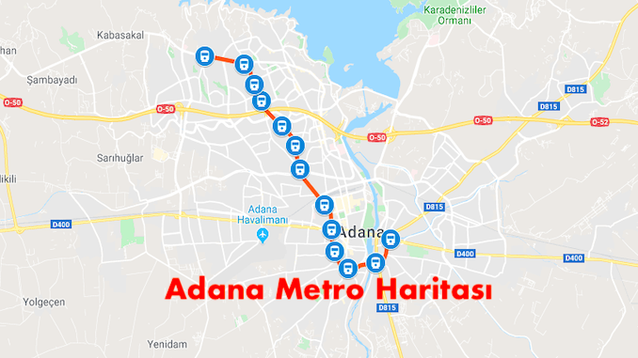
ALTYAPI TESİSLERİNİN UYGUNLUĞU:
Yollar, otoyollar, köprü, tünel ve viyadükleri(TCK, BŞB)
Demiryolu ve metro ray güzergahları, köprü ve tünelleri(TCDD, BŞB)
Havaalanı(DHMİ)
ADANA İL AFET VE ACİL DURUM MÜDÜRLÜĞÜ
32

Slide 33
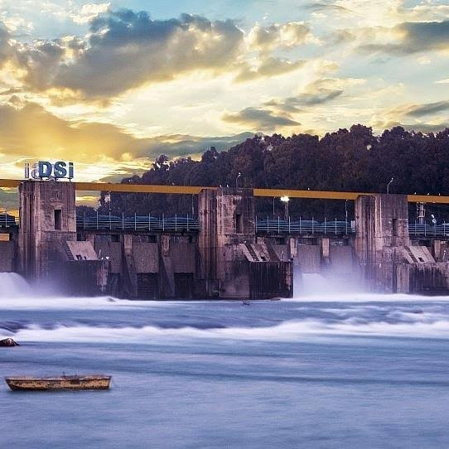
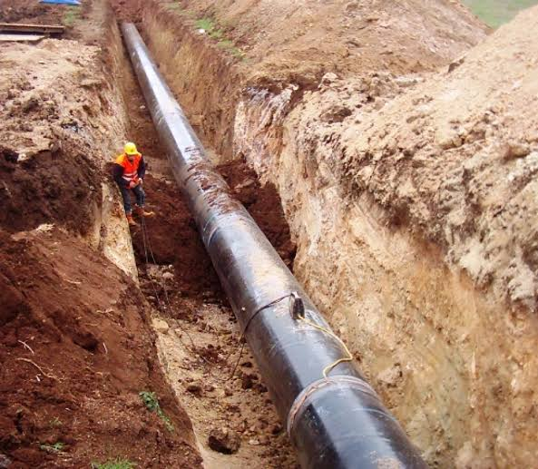
Haberleşme sistemleri(Telekom, PTT)
Elektrik üretim ve dağıtım sistemleri(TEİAŞ, ENERJİSA)
İçme suyu, atık su ve barajlar(BŞB, DSİ)
Doğalgaz dağıtım sistemleri(AKSAGAZ)
ALTYAPI TESİSLERİNİN UYGUNLUĞU:
ADANA İL AFET VE ACİL DURUM MÜDÜRLÜĞÜ
33

Slide 34
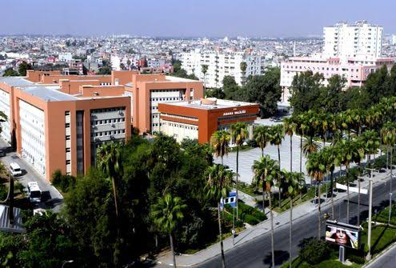
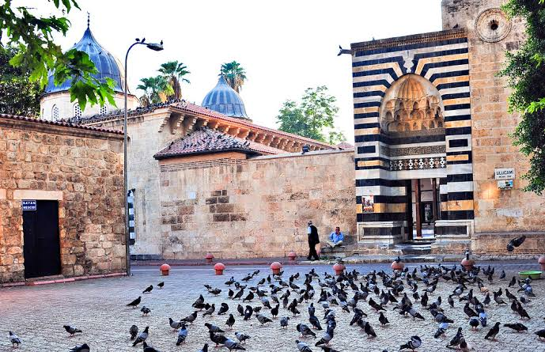
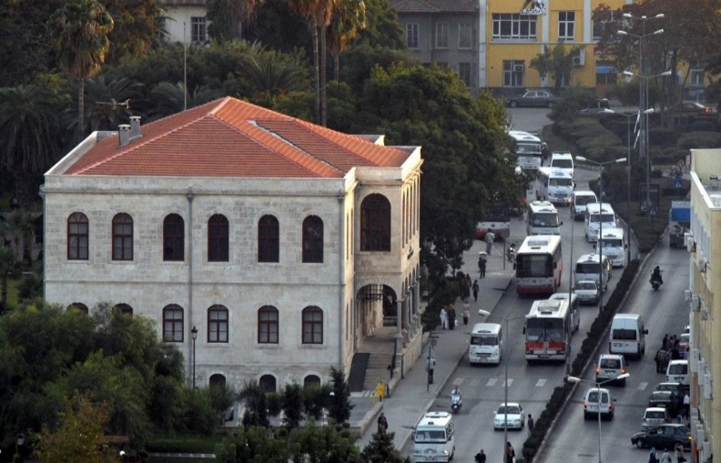
Kamu kurum ve kuruluşları binalarını depremsellik yönünden değerlendirmelidir. Eksik ve aksak yönler varsa hızla gidermeleri gerekmektedir.
KAMU BİNALARININ UYGUNLUĞU:
Eğitim, kültür ve spor tesisleri(Milli Eğitim, Gençlik ve Spor, Kültür ve Turizm Md.)
Sağlık tesisleri(Sağlık Md.)
Tarihi yapılar(BŞB, Vakıflar Bölge Md., Kültür ve Turizm Md.)
ADANA İL AFET VE ACİL DURUM MÜDÜRLÜĞÜ
34

Slide 35
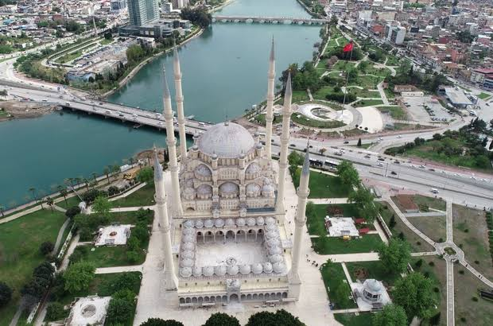
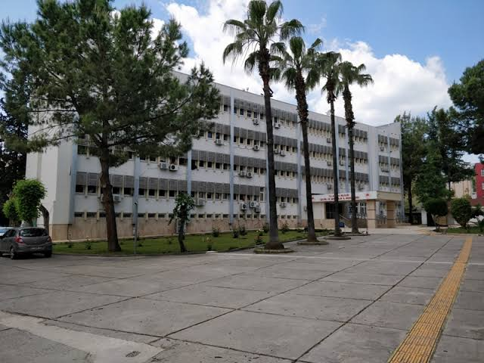
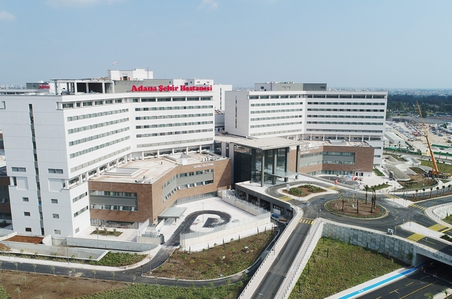
KAMU BİNALARININ UYGUNLUĞU:
Camiler(Müftülük)
Kamu binaları(Çevre ve Şehircilik ve İlgili Kurumlar)
ADANA İL AFET VE ACİL DURUM MÜDÜRLÜĞÜ
35

Slide 36
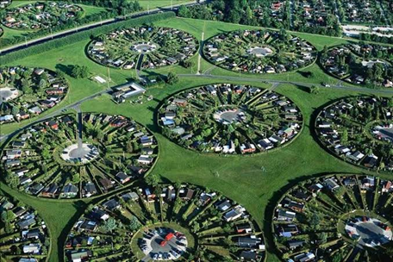
KENT PLANLAMASI:
Kent Planlama çalışmaları(Belediyeler)
-İmar Planları
-Kentsel Dönüşüm/Yenileme Planları
-Ulaşım Master Planı(BŞB)
-Kentsel Veri Bankası
-Sakınım Planları(BŞB)
ADANA İL AFET VE ACİL DURUM MÜDÜRLÜĞÜ
36

Slide 37
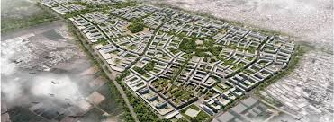
KENT PLANLAMASI
Kent planlama da öncelikle planlamayı yönlendirecek ve altlık olarak kullanılacak olan tüm verilerin (halihazır haritalar, jeolojik-jeoteknik etütler, deprem tehlike haritası vs.) sağlıklı bir şekilde hazırlanması ve daha sonra bu verilerin iyi analiz edilip kent planlamasının bu veriler ışığında yapılması gerekmektedir.
Kentin olmazsa olmazlarından birisi de ulaşım planlamasıdır. Afet durumlarında, afetin meydana geldiği alana en kısa sürede ulaşılması, olası bir zararın olabildiğince minimize edilmesi ulaşımın güçlü olmasıyla doğru orantılıdır.
37
ADANA İL AFET VE ACİL DURUM MÜDÜRLÜĞÜ
38
ADANA İL AFET VE ACİL DURUM MÜDÜRLÜĞÜ

Slide 38
KENT PLANLAMASI
Belediyelerimiz planlama çalışmalarını; afet riskini dikkate alarak sakınım planı, ulaşım master planı, kentsel dönüşüm planlarını dikkate alarak bütüncül şekilde değerlendirmelidir.
ADANA İL AFET VE ACİL DURUM MÜDÜRLÜĞÜ
38

Slide 39
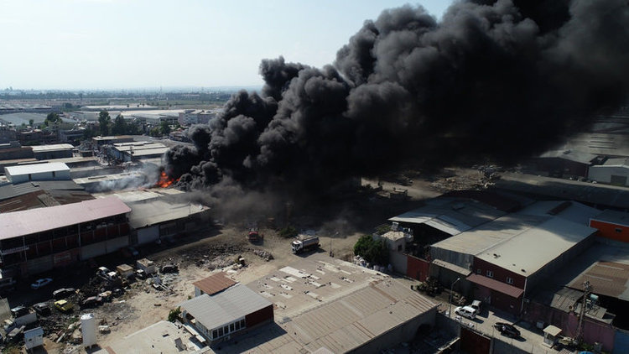
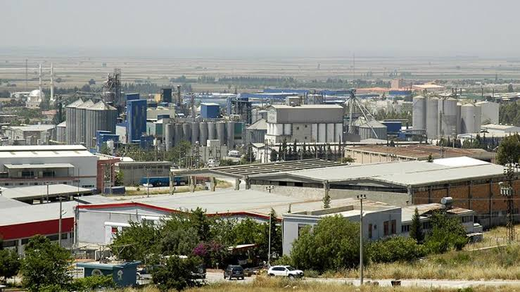
SANAYİ TESİSLERİ:
Depremlerde en az konut, işyeri vb yapılar kadar sanayi tesisleri de önem arz etmektedir.
Sanayi tesisleri, depreme dayanıklılık yönünden değerlendirme yaparak varsa eksik aksak yönler giderilmelidir. Ayrıca güçlü ekipler oluşturarak personel görevlendirmeli ve etkin sivil savunma planları hazırlamalıdır.
ADANA İL AFET VE ACİL DURUM MÜDÜRLÜĞÜ
39

Slide 40
SANAYİ TESİSLERİ:
Bu kapsamda; Personel sayısı yüzden fazla olan Özel Sektör Kuruluşlarına, 20.06.2018 tarihinde Adana Ticaret Odası ve Adana Sanayi Odası toplantı salonunda ‘’Sivil Savunmanın Önemi ve Planların Hazırlanması, Ekiplerin Oluşturulması, Görevlilerin Eğitimi’’ konulu bilgilendirme toplantısı yapılmıştır.
Ayrıca Valiliğimizin 07.12.2018 tarih ve 184875 sayılı oluru ile özel sektör kuruluşlarının Sivil Savunma Plan hazırlıklarına yardımcı olmak, Sivil Savunma Servislerinin oluşturulması ve ekip eğitimlerinin sağlanması amacı ile ziyaretlerimiz başlamış olup; 51 (Ellibir) firmaya ziyaret düzenlenmiştir. Eğitim talebinde bulunan firmaların eğitimlerine devam edilmektedir.
ADANA İL AFET VE ACİL DURUM MÜDÜRLÜĞÜ
40

Slide 41
Sivil savunma plan hazırlığı kapsamında kamu ve özel sektör bazında toplam 235 sivil savunma amirine eğitim verilmiştir.
Ayrıca sivil savunma kaynak planlaması (SEKAPS) kapsamında 67 kurum 107 personele eğitim verilmiştir.
Planlamaya dahil edilen kamu ve özel kurum kuruluşlara ait 231 adet sivil savunma planı onaylanmıştır. Ayrıca il planımız ve 4 ilçemize ait ilçe sivil savunma planlarımız onaylanmıştır.
ADANA İL AFET VE ACİL DURUM MÜDÜRLÜĞÜ
41

Slide 42
Bütün yapıların yeterli düzeyde deprem güvenliğine kavuşturulması gerekmekle birlikte, bazı yapıların stratejik açıdan öncelikle ele alınması önem taşımaktadır.
Depremde hasar görerek kullanım dışında kalması ülkenin yaşamsal sistemlerini aksatabilecek, özellikle deprem sonrası çalışmaları güçleştirebilecek nitelikteki yapılar ile,
Çok sayıda insanı yoğun biçimde barındırması sebebiyle, hasar görmeleri sonucunda çok sayıda can kaybına yol açabilecek nitelikteki yapıların,
Deprem güvenliği açısından değerlendirilmesi ve yeterli güvenliği taşımadığı anlaşılanların güçlendirilmesine öncelik verilmesi, bu kurumlarda müdahale ekiplerinin oluşturulması gerekmektedir.
STRATEJİK TESİSLER:
ADANA İL AFET VE ACİL DURUM MÜDÜRLÜĞÜ
42

Slide 43
ÜNİVERSİTELERİN ÇALIŞMALARI:
Üniversitelerimizin çalışmaları da çok kıymetlidir. Yapılan çalışmalara örnek olarak;
‘’ Kentsel Arama Kurtarma Birliklerinin Yerleşim Yeri Problemi Çözümünde Matematiksel Programlama ve Simülasyon Yaklaşımları’’-2018 Çukurova Üniversitesi
‘’Türkiye Kamu Yönetiminde Afet Yönetimi’’-2015 Çukurova Üniversitesi
‘’Kentsel Sit Alanları için Afet Risk Yönetimi Plan Önerisi’’-2012 Çukurova Üniversitesi
ÇALIŞMALAR ÇOĞALTILMALI….
ADANA İL AFET VE ACİL DURUM MÜDÜRLÜĞÜ
43

Slide 44
YAPI STOĞU TESPİTİ:
Yapıları depreme karşı hazırlamanın iki yolu vardır: İlki; mevcut yapı stoku durumunun tespit edilerek iyileştirilmesi, onarılması, güçlendirilmesi veya yeniden yapılmasıdır.
İkincisi; yeni yapılacak olan yapıları, bilim, teknik ve mühendislik ilkeleri doğrultusunda yapmaktır. Planlama ve tasarım aşamasından yapının kullanıma açılmasına kadar tüm süreçlerin mesleki yeterliliğe sahip mühendisler tarafından yönetilmesi ve denetlenmesidir.
Mühendislik biliminin gerekleri dikkate alınarak, yapı tasarım uygulama ve denetim evresinin sağlıklı bir şekilde işletildiği ülkelerde doğa olaylarının afete dönüşmediği görülmektedir. Bu bağlamda, yapı stoğunun oluşturulması evresinde dikkate alınması gereken yer seçimi kararlarından, yapı tasarımına, yapı üretimi ve yapı denetimine kadar, bilimsel ve çağdaş ölçekte bütünlüklü bir yapı üretim düzeni kurulmalıdır.
ADANA İL AFET VE ACİL DURUM MÜDÜRLÜĞÜ
44

Slide 45
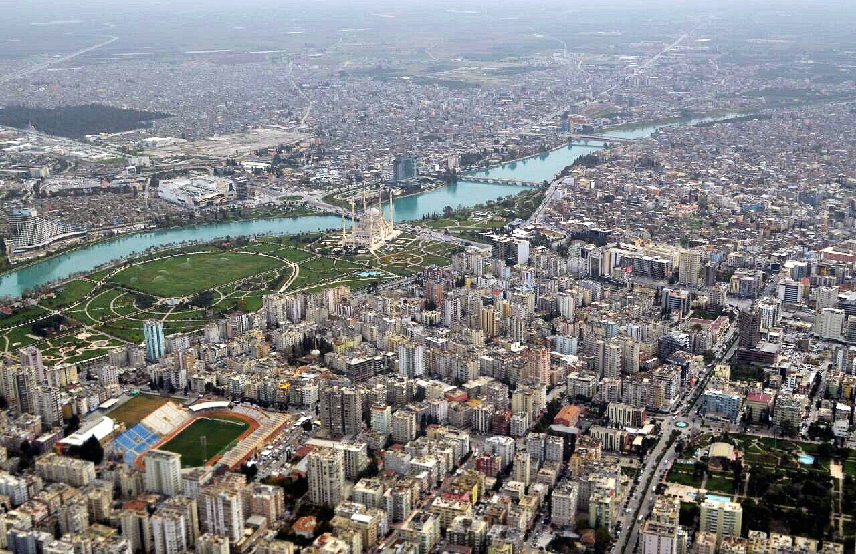
YAPI STOĞU TESPİTİ:
Seçilecek pilot bölgelerde konut ve işyerlerinin yapı envanteri çıkarılmalı, depreme dayanıklılığı tespit edilmelidir. Yapı stoğumuz hakkında net bilgilere sahip olmadığımız düşünülmektedir.
ADANA İL AFET VE ACİL DURUM MÜDÜRLÜĞÜ
45

Slide 46
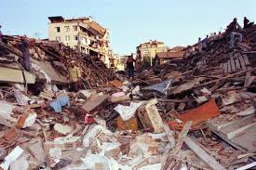
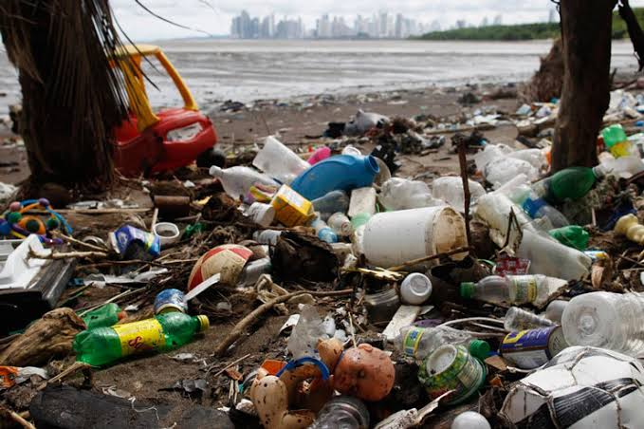
AFET SONRASI ÇEVRE SORUNLARI:
Depremin yol açacağı çevre sorunları ve çözümleriyle ilgili çalışmalar yapılmalıdır. Yaşanabilecek sorunlar;
Temiz Su Temini
Gıda Hijyeni
Atık Yönetimi
-Katı Atık Yönetimi
-Atıksu Yönetimi
Hafriyat(Enkaz döküm alanları)
Hava Kirliliği
Hayvan Ölüleri
ADANA İL AFET VE ACİL DURUM MÜDÜRLÜĞÜ
46

Slide 47
SONUÇ:
Tüm kurumların afetler konusunda yapması gereken iş ve işlemleri gözden geçirerek varsa eksikliklerini gidermeleri gerekmektedir.
Kurumlar afetlerden olumsuz etkilenmeyecek/en az etkilenecek şekilde ve hizmetlerinin kesintiye uğramaması yönünde gerekli tedbirleri planlamalı ve almalıdır.
Kurumsal kapasitelerini afetlerle ilgili olarak güçlendirmeli, bu çerçevede hizmet binalarını yapısal ve yapısal olmayan hasarlar konusunda tahkim etmelidir.
Ayrıca afetler konusunda kurum personelinin eğitimi ve örgütlenmesini sağlamalıdırlar.
İl Afet Müdahale ve Operasyon planları anlaşılır ve uygulanabilir şekilde sürekli güncel tutulmalıdır.
ADANA İL AFET VE ACİL DURUM MÜDÜRLÜĞÜ
47

Slide 48
SONUÇ:
Vatandaşlarımızın eğitimi ve örgütlenmesi konusundaki çalışmalar artarak devam etmelidir.
Kent planlaması konusu; belediyelerde, belediye meclislerinde tekrar ele alınmalı, eksik konular varsa gerekli adımlar atılmalıdır.
Büyükşehir Belediye Başkanlığı ve İnşaat Mühendisleri Odası Başkanlığı yapı stoğu konusunda en azından pilot çalışmalar yapmalıdır.
Üniversitelerimizin çalışmaları önemlidir. Afet yönetimine katkı sağlayacak çalışmalar fayda sağlayabilir.
Özel sektöre ait sanayi kuruluşları, stratejik tesisler yukarıda belirtilen başlıklarla kurumsal kapasitelerini yükseltmelidirler.
Muhtemel çevre sorunları ele alınmalıdır.
ADANA İL AFET VE ACİL DURUM MÜDÜRLÜĞÜ
48

Slide 49
AFETSİZ GÜNLER
DİLEKLERİMİZLE
ADANA İL AFET VE ACİL DURUM MÜDÜRLÜĞÜ
49

